Slide 1

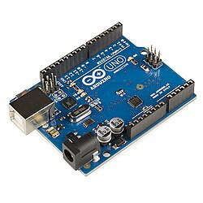

指揮デバイス
上下に振る
演奏開始情報
観覧車
デバイス
回転開始
LED光の初回検知
楽器
デバイス
各楽器の音色再生
Notes:
演奏開始トリガー機構

Slide 2
指揮デバイス
上下に振る
演奏開始情報
観覧車
デバイス
楽器
デバイス
回転開始
演奏開始
Notes:
演奏開始トリガー機構(最終)

Slide 3
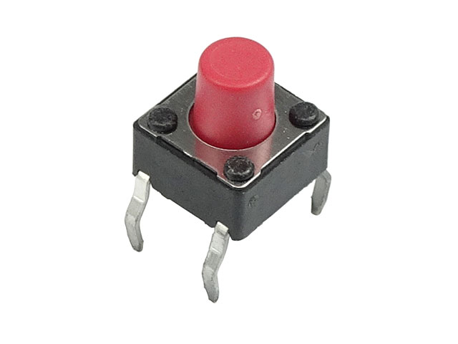
観覧車デバイス
ユーザが操作
タクトスイッチ
演奏の開始/終了
回転開始
楽器デバイス
Notes:
操作インターフェース(演奏開始)(済み)

Slide 4
指揮デバイス
ボタンの押下
演奏開始/終了
観覧車
デバイス
楽器
デバイス
回転開始/終了
演奏開始/終了
Notes:
演奏開始トリガー機構(最終)(済み)

Slide 5
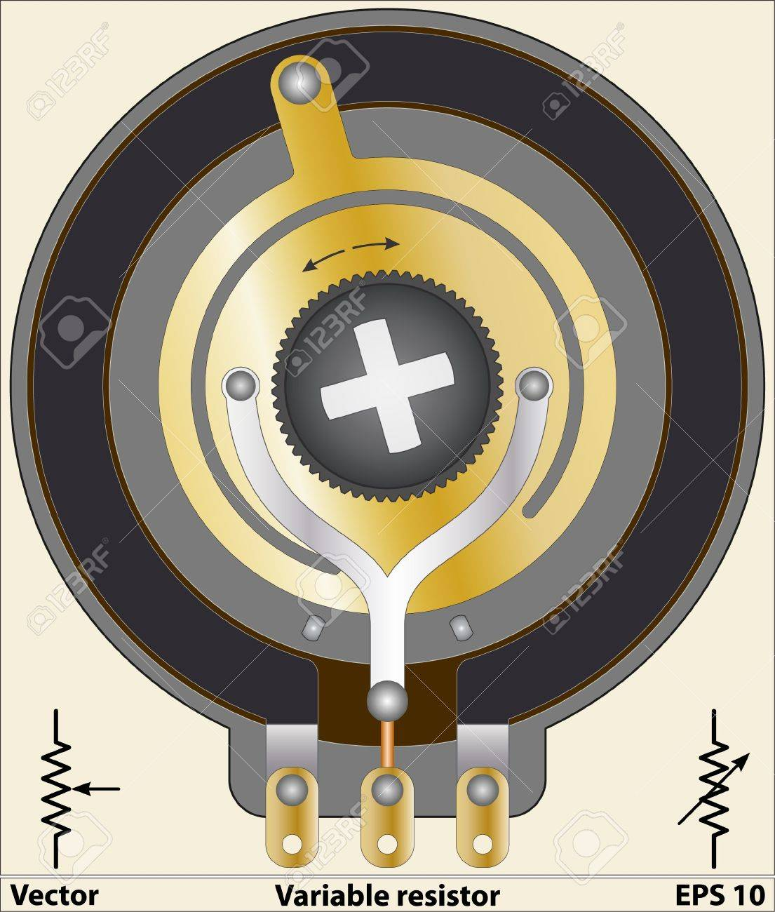
指揮デバイス
つまみを操作
音量情報(UDP)
値を読み取り
ドラム(Aruduino)
通信用Arduino

Slide 6
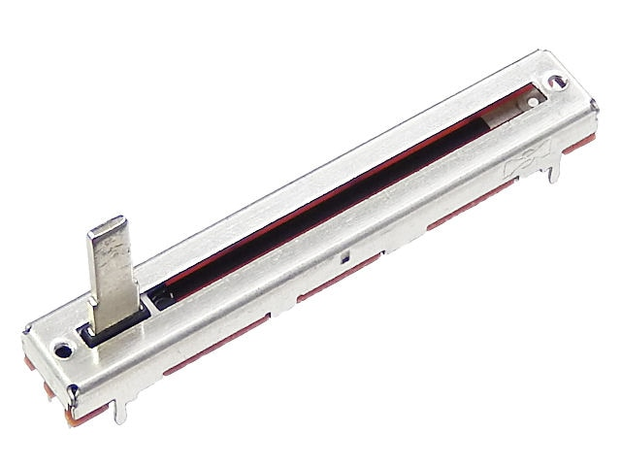

ユーザが操作
回ってる早さが変わる
スライド式
可変抵抗器
BPM変更
スライド式
可変抗器
音量変更
Notes:
指揮デバイスのインターフェース

Slide 7
ユーザが操作
楽器デバイス
音量変更
スライド式
可変抵抗器
上下に振る
楽器Arduino
Notes:
操作インターフェース(音量)(最終)(済み)

Slide 8
観覧車デバイス
ユーザが操作
回転の早さが変わる
BPM変更
スライド式
可変抵抗器
Notes:
指揮デバイスのインターフェース(BPM)(最終)

Slide 9
観覧車デバイス
ユーザが操作
回転の早さが変わる
BPM変更
スライド式
可変抵抗器
上下に振る
Notes:
指揮デバイスのインターフェース(BPM)(最終)(済み)

Slide 10
提案システム(ユーザ操作)
スライド式
可変抵抗器
BPM変更
スライド式
可変抵抗器
音量変更
Notes:
スライド＿操作インターフェース

Slide 11
提案システム(受光)
正面図
側面図
LED
光センサ
LEDマトリクス
Notes:
観覧車見た目

Slide 12
可変抵抗器
Arduino
加速度
センサ
可変抵抗器
Notes:
指揮デバイス見た目

Slide 13
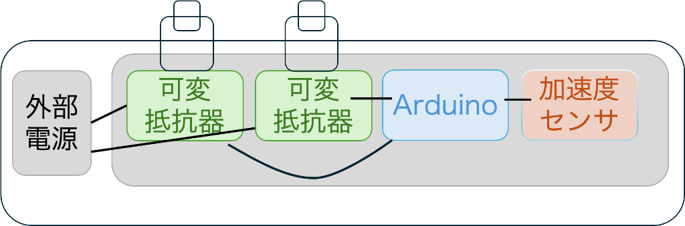
Notes:
指揮デバイス見た目(最終)(済み)

Slide 14

加速度センサ
Arduino
観覧車デバイス
指揮デバイス上下に振る
振り動作を検知
演奏開始情報
初期BPM，音量情報
スライド操作(BPM変更)
新しい設定BPM値
演奏中(loop)
Notes:
指揮デバイスのシーケンス図

Slide 15
加速度センサ
Arduino
観覧車デバイス
楽器デバイス
ボタンを押下
曲の開始
曲の開始
開始時刻・楽譜内の開始・終了
演奏中(loop)
スライド操作(BPM変更)
+上下に振る
振り動作を検知
新しい設定BPM値
スライド操作(音量変更)+上下に振る
指揮デバイスの現在時刻
ボタンを押下
曲の終了
曲の終了
Notes:
指揮デバイスのシーケンス図(最終)(済み)

Slide 16
観覧車デバイス
CdSセル
Arduino
Processing(PC)
LED光を検知(初回通過)
デジタル信号(初回)
演奏開始
LED光を検知
デジタル信号
通過間隔からBPM検出
新しいBPM値
演奏中(loop)
Notes:
楽器デバイス受光部シーケンス図

Slide 17
観覧車デバイス
CdSセル
Arduino
Processing(PC)
レーザーを検知
デジタル信号
通過間隔からBPM検出
新しいBPM値
演奏中(loop)
Notes:
楽器デバイス受光部シーケンス図(最終)(済み)

Slide 18

スライド操作
外部電源
可変抵抗器
加速度
センサ
Arduino
ブレッドボード
Notes:
指揮デバイス見た目

Slide 19
マト
Notes:
中継機arduino2台

Slide 20

観覧車デバイス
楽器デバイス
光センサ
受光検知
LED
楽器Arduino
無線通信
・初回：演奏開始
・同期修正
・BPM情報
中継機
Arduino
BPMに合わせて回転
・音量情報
Notes:
楽器デバイスの受信システム構成

Slide 21
観覧車デバイス
楽器デバイス
光センサ
受光検知
楽器Arduino
無線通信
中継機
Arduino
・同期修正
・BPM情報
BPMに合わせて回転
・音量情報
Notes:
楽器デバイスの受信システム構成

Slide 22
観覧車デバイス
楽器デバイス
CdSセル
受光検知
楽器Arduino
・BPM情報
中継機
Arduino
BPMに合わせて回転
Notes:
楽器デバイスの受信システム構成(最終)(済み)

Slide 24

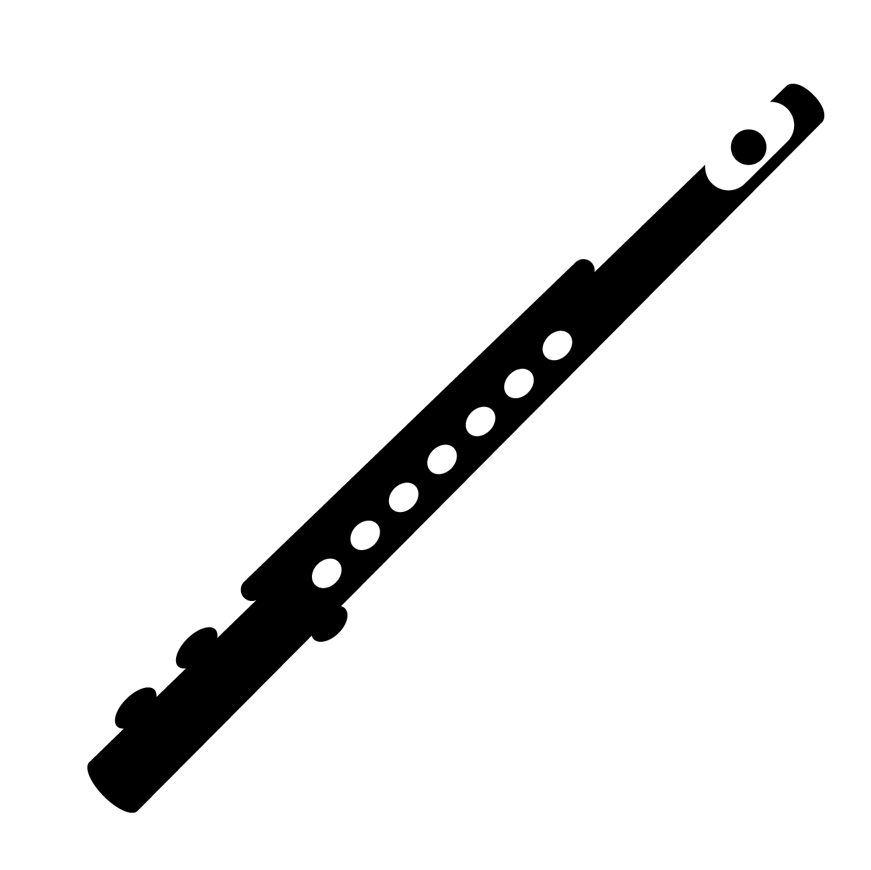
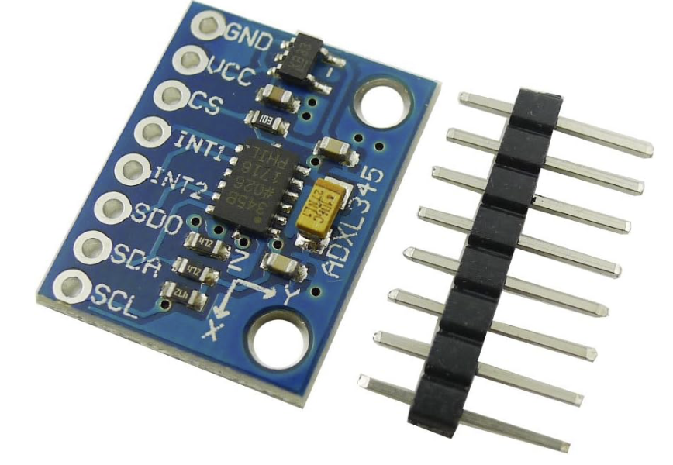

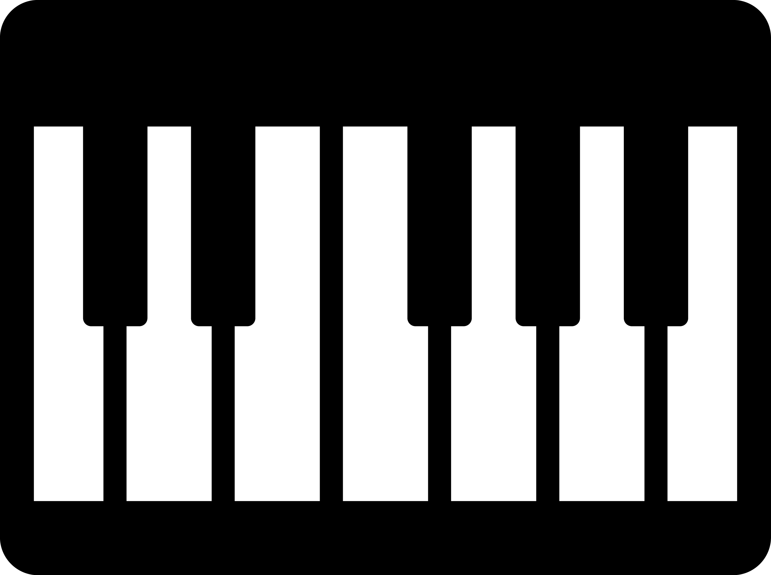
指揮デバイス
演奏開始
加速度センサ
振り動作を検知
Arduino
BPM変更
音量変更
BPM
変更
LED
音量
変更
ユーザによる
操作
受光タイミングにより同期
中継機からの一斉送信
Notes:
システム構成図

Slide 25
指揮デバイス
演奏開始
加速度センサ
振り動作を検知
Arduino
BPM変更
LED
BPM
変更
ユーザによる
操作
受光タイミングにより同期
Notes:
システム構成図

Slide 26
指揮デバイス
加速度センサ
無線通信
観覧車
デバイス
振り動作を検知
Arduino
BPM
変更
送信内容
・演奏開始トリガー
・BPM情報
・音量情報
音量
変更
ユーザによる
操作
Notes:
指揮デバイスシステム構成図

Slide 27
指揮デバイス
観覧車
デバイス
無線通信
加速度センサ
送信内容
・曲の開始/終了
・BPM情報
振り動作を検知
Arduino
楽器
デバイス
無線通信
BPM
変更
送信内容
・曲の開始/終了
・演奏開始時刻/楽譜内の開始/終了
・音量情報
・指揮の現在時刻
音量
変更
ユーザによる
操作
Notes:
指揮デバイスシステム構成図(最終)(済み)

Slide 28
指揮デバイス
加速度センサ
無線通信
観覧車
デバイス
振り動作を検知
Arduino
送信内容
・演奏開始トリガー
・BPM情報
BPM
変更
ユーザによる
操作
Notes:
指揮デバイスシステム構成図

